Slide 1

Construcción de Curvas Cero Cupón CON COLATERAL
Claudio Cuevas Pazos
Noviembre 2019

Slide 2

El presente documento y sus anexos quedan sujetos a confidencialidad en los términos establecidos en la normativa aplicable. Son de exclusivo uso interno y queda prohibida su divulgación, copia, cesión, entrega, remisión o envío a terceros ajenos a QFT Center SC sin previa autorización

Slide 3
Introducción
Conceptos fundamentales

Slide 4
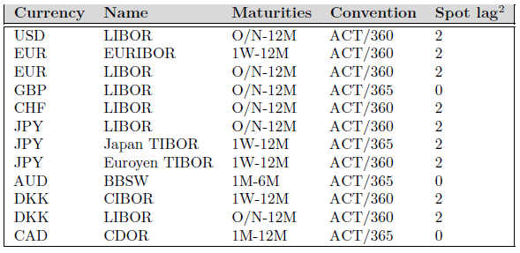
Tasas Interbancarias
Índices Ibor-like. Tasas de interés en transacciones interbancarias a plazos(tenors) desde un día hasta un año.
Calculadas como promedios de posturas de participantes de mercado interbancario, no necesariamente refieren a transacciones verdaderas.

Slide 5
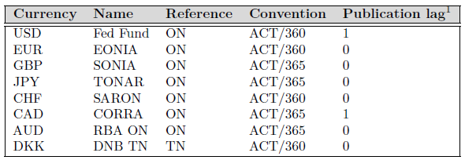
Tasas Interbancarias
Índices Overnight. Tasas de interés en transacciones interbancarias de un día.
Calculadas como promedios ponderados de tasas en transacciones verdaderamente realizadas.

Slide 6
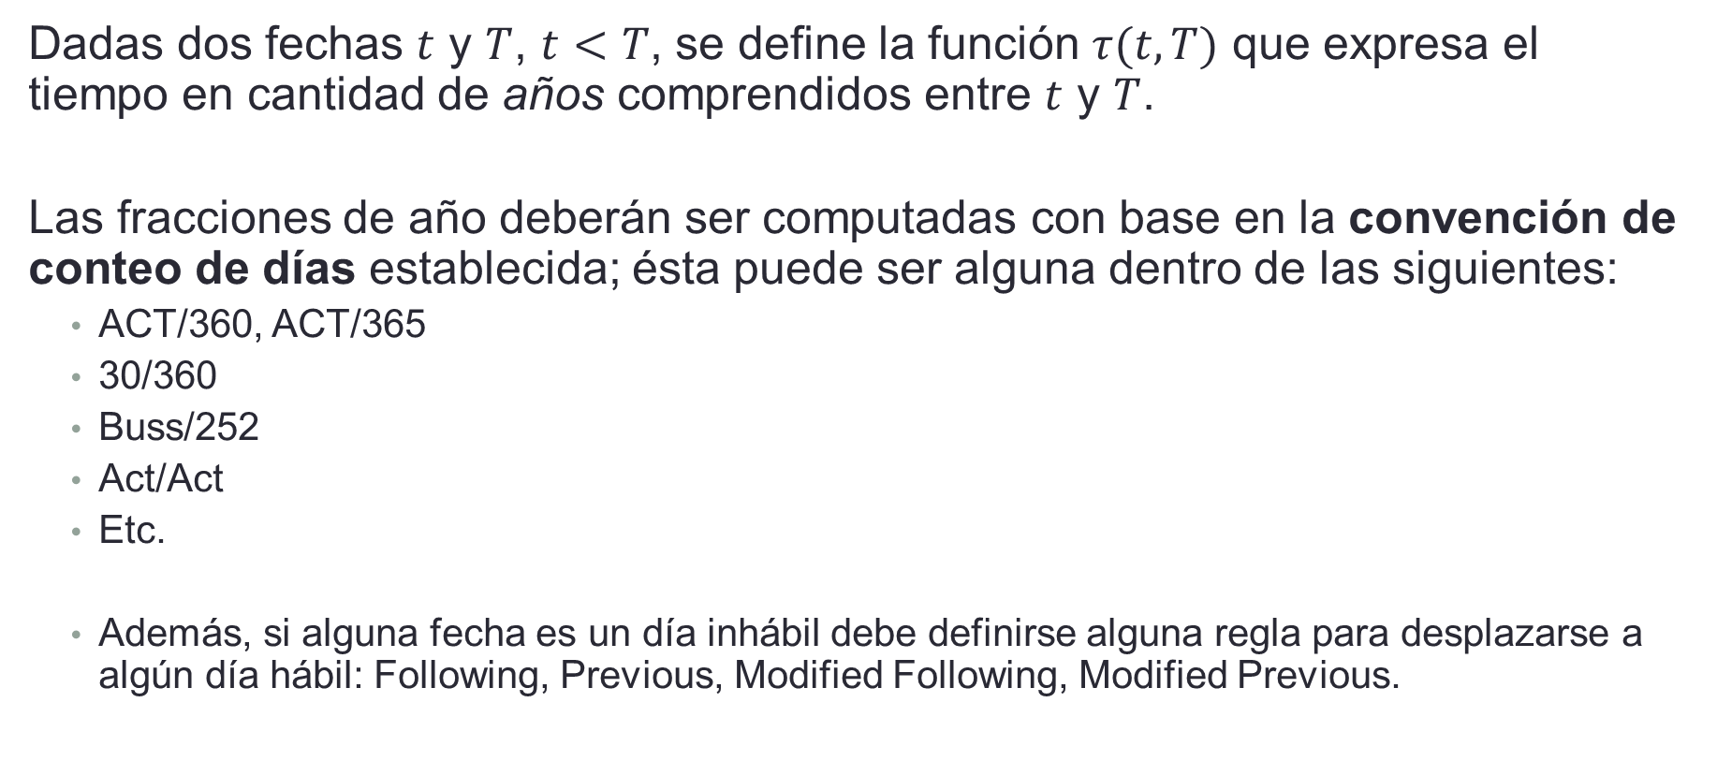
Convención para el conteo de días
Dadas dos fechas $t$ y $T$, $t<T$, se define la función $τ(t,T)$ que expresa el tiempo en cantidad de años comprendidos entre $t$ y $T$.
Las fracciones de año deberán ser computadas con base en la convención de conteo de días establecida; ésta puede ser alguna dentro de las siguientes:
ACT/360, ACT/365
30/360
Buss/252
Act/Act
Etc.
Además, si alguna fecha es un día inhábil debe definirse alguna regla para desplazarse a algún día hábil: Following, Previous, Modified Following, Modified Previous.

Slide 7
Valoración moderna de derivados de tasa de interés

Slide 8
Valoración Clásica
Antes de la crisis de 2007, la metodología para la fijación de los tipos de interés Siguientes:
La probabilidad de incumplimiento de un Banco se consideraba muy pequeña y se no era tomada en cuenta al momento de valorar un instrumento financiero.
Prestar dinero a los bancos se consideraba una inversión segura, las tasas interbancarias (Libor, Euribor) se consideraban una buena aproximación de las tasas libres de riesgo. La metodología de valoración se basaba en esa tasa libre de riesgo que marcaba la tasa a la que podíamos financiar nuestro portafolio.
No había diferencia significativa entre la tasa resultante de dos préstamos de tres meses y la tasa de un período de seis meses. Éste diferencia también llamada ‘tenor basis’ era muy pequeña, por lo tanto, sólo había un curva cero cupón construida a partir de los instrumentos más líquidos.
Por ejemplo, se utilizaban depósitos y FRA sobre LIBOR 3M para el corto plazo y a medio-largo plazo se utilizaban swaps sobre LIBOR 6M.
Los acuerdos de colateral no se tomaban en cuenta al momento de valorar instrumentos.

Slide 9
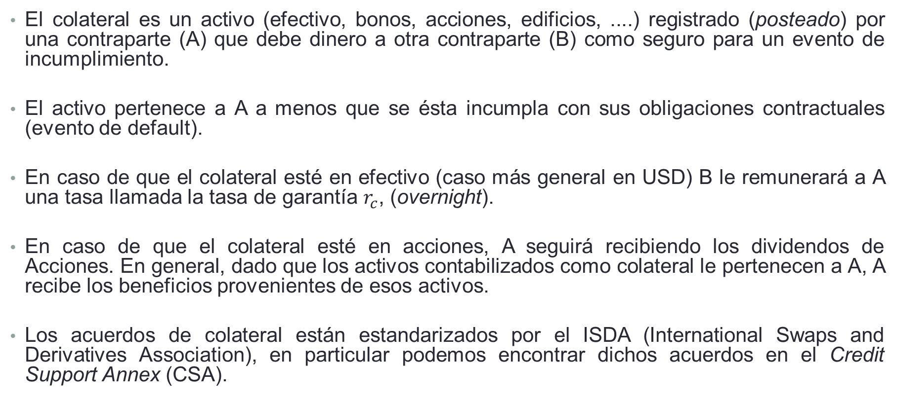
Colaterales y acuerdos CSA
El colateral es un activo (efectivo, bonos, acciones, edificios, ....) registrado (posteado) por una contraparte (A) que debe dinero a otra contraparte (B) como seguro para un evento de incumplimiento.
El activo pertenece a A a menos que se ésta incumpla con sus obligaciones contractuales (evento de default).
En caso de que el colateral esté en efectivo (caso más general en USD) B le remunerará a A una tasa llamada la tasa de garantía $r_{c}$, (overnight).
En caso de que el colateral esté en acciones, A seguirá recibiendo los dividendos de Acciones. En general, dado que los activos contabilizados como colateral le pertenecen a A, A recibe los beneficios provenientes de esos activos.
Los acuerdos de colateral están estandarizados por el ISDA (International Swaps and Derivatives Association), en particular podemos encontrar dichos acuerdos en el Credit Support Annex (CSA).

Slide 10
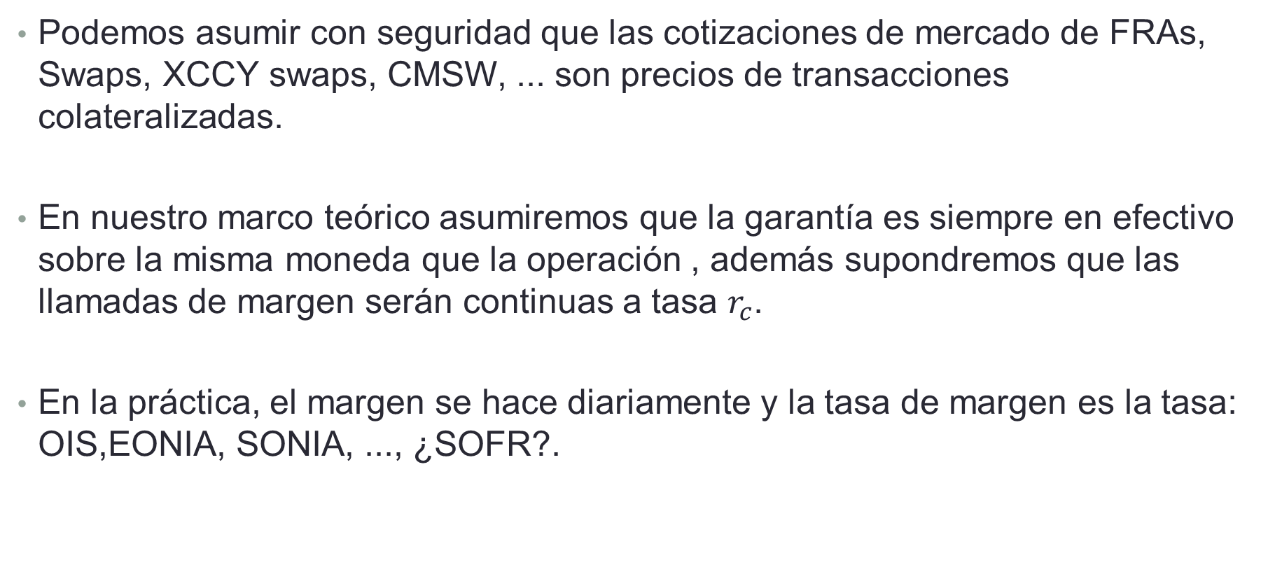
Colaterales y acuerdos CSA
Podemos asumir con seguridad que las cotizaciones de mercado de FRAs, Swaps, XCCY swaps, CMSW, ... son precios de transacciones colateralizadas.
En nuestro marco teórico asumiremos que la garantía es siempre en efectivo sobre la misma moneda que la operación , además supondremos que las llamadas de margen serán continuas a tasa $r_{c}$.
En la práctica, el margen se hace diariamente y la tasa de margen es la tasa: OIS,EONIA, SONIA, ..., ¿SOFR?.

Slide 11
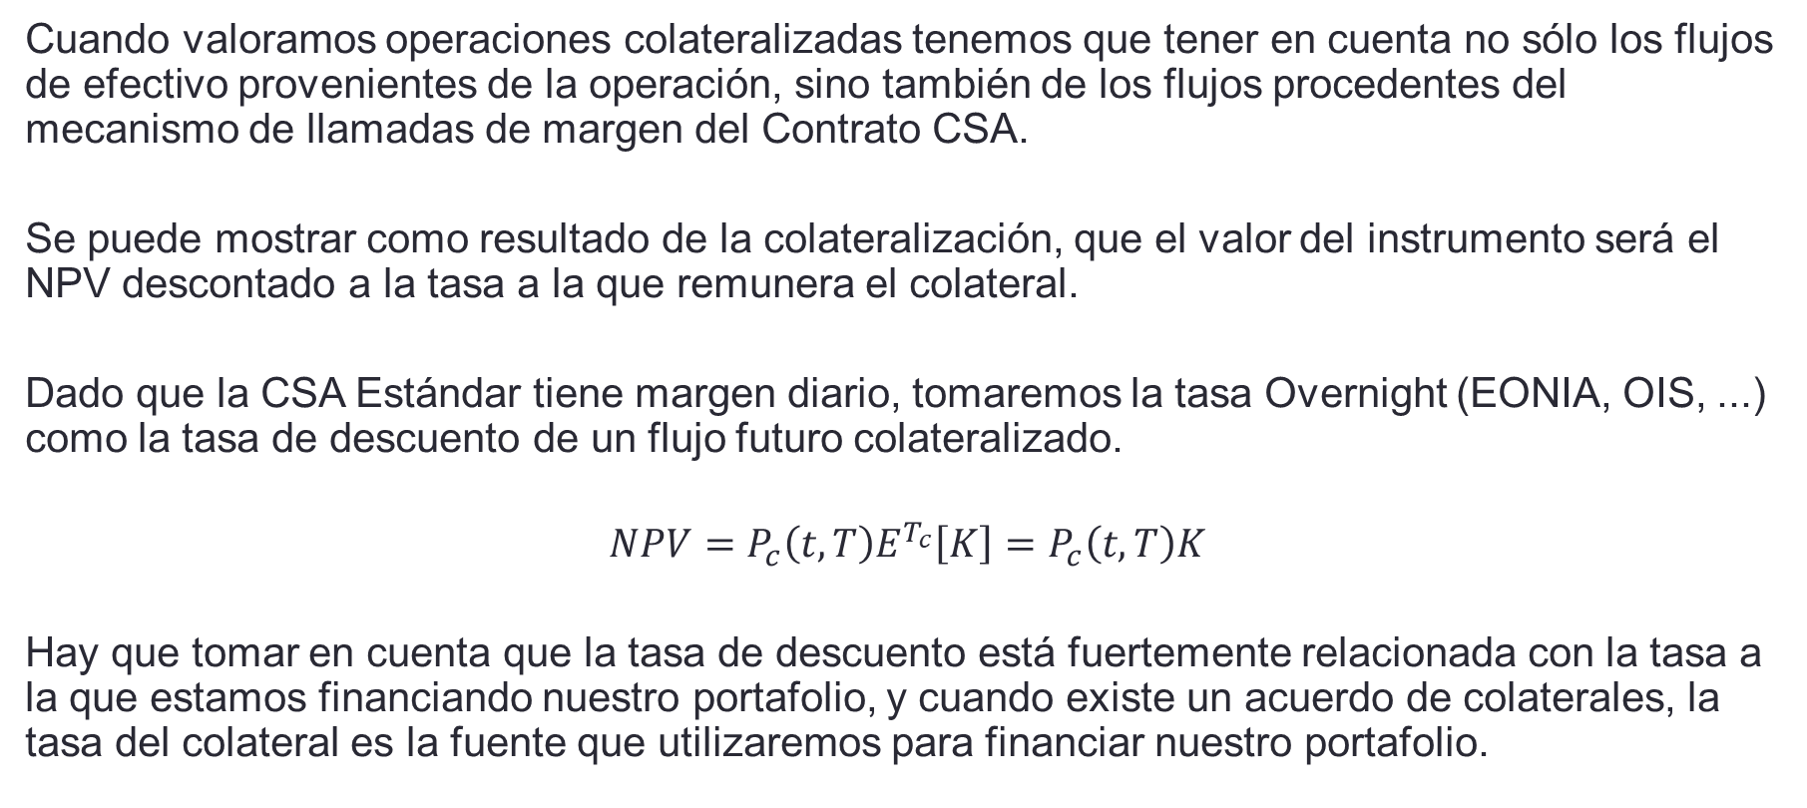
Valoración con acuerdos de colateral
Cuando valoramos operaciones colateralizadas tenemos que tener en cuenta no sólo los flujos de efectivo provenientes de la operación, sino también de los flujos procedentes del mecanismo de llamadas de margen del Contrato CSA.
Se puede mostrar como resultado de la colateralización, que el valor del instrumento será el NPV descontado a la tasa a la que remunera el colateral.
Dado que la CSA Estándar tiene margen diario, tomaremos la tasa Overnight (EONIA, OIS, ...) como la tasa de descuento de un flujo futuro colateralizado.
$$NPV=P_{c}\left(t,T\right)E^{T_{c}}\left[K\right]=P_{c}\left(t,T\right)K$$
Hay que tomar en cuenta que la tasa de descuento está fuertemente relacionada con la tasa a la que estamos financiando nuestro portafolio, y cuando existe un acuerdo de colaterales, la tasa del colateral es la fuente que utilizaremos para financiar nuestro portafolio.

Slide 12
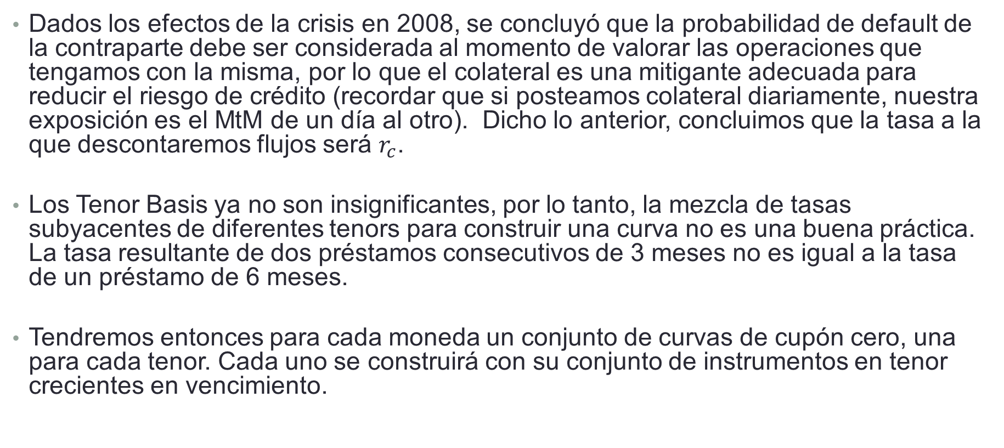
Esquema moderno de valoración
Dados los efectos de la crisis en 2008, se concluyó que la probabilidad de default de la contraparte debe ser considerada al momento de valorar las operaciones que tengamos con la misma, por lo que el colateral es una mitigante adecuada para reducir el riesgo de crédito (recordar que si posteamos colateral diariamente, nuestra exposición es el MtM de un día al otro). Dicho lo anterior, concluimos que la tasa a la que descontaremos flujos será $r_{c}$.
Los Tenor Basis ya no son insignificantes, por lo tanto, la mezcla de tasas subyacentes de diferentes tenors para construir una curva no es una buena práctica. La tasa resultante de dos préstamos consecutivos de 3 meses no es igual a la tasa de un préstamo de 6 meses.
Tendremos entonces para cada moneda un conjunto de curvas de cupón cero, una para cada tenor. Cada uno se construirá con su conjunto de instrumentos en tenor crecientes en vencimiento.

Slide 13
Instrumentos para la construcción de Curvas

Slide 14
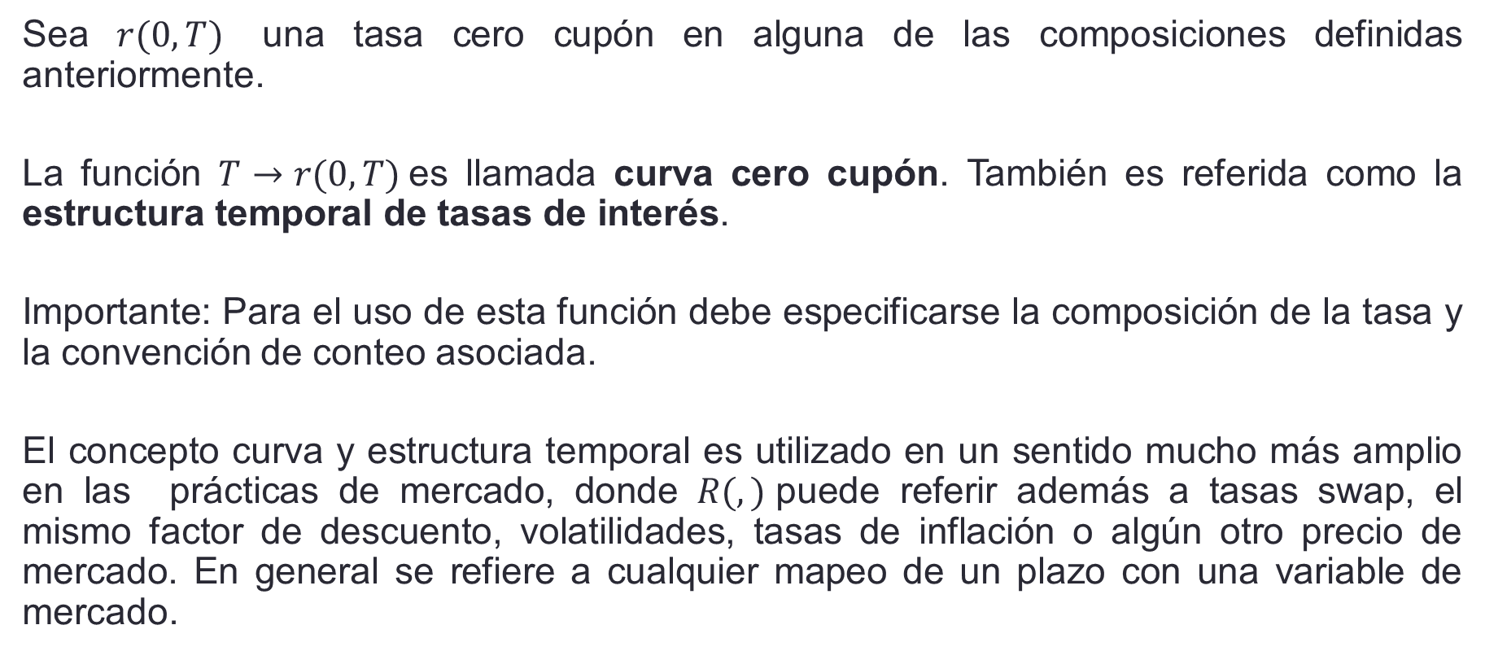
Curva Cero Cupón
Sea $r(0,T)$ una tasa cero cupón en alguna de las composiciones definidas anteriormente.
La función $T→r(0,T)$es llamada curva cero cupón. También es referida como la estructura temporal de tasas de interés.
Importante: Para el uso de esta función debe especificarse la composición de la tasa y la convención de conteo asociada.
El concepto curva y estructura temporal es utilizado en un sentido mucho más amplio en las prácticas de mercado, donde $R(,)$puede referir además a tasas swap, el mismo factor de descuento, volatilidades, tasas de inflación o algún otro precio de mercado. En general se refiere a cualquier mapeo de un plazo con una variable de mercado.

Slide 15
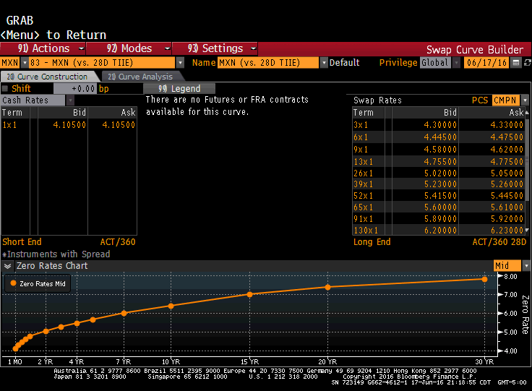
Curva de Tasas Swap y Cero Cupón

Slide 16
Elección de instrumentos
La elección de los instrumentos con los que vamos a construir las curvas de descuento es responsabilidad de las mesas de trading. La mesa elegirá los instrumentos basados en las sensibilidades de su portafolio.
Por ejemplo, una mesa de trading más centrada en derivados a corto plazo basará su construcción en instrumentos más a corto plazo que la mesa de largo plazo. Pero es posible dibujar más o menos una metodología común.
El primer instrumento normalmente suele ser un depósito.
En la ventana de 1M a 2Y utilizar FRAs y Futuros, los FRAs son metodológicamente más simple, pero Los futuros pueden ser muy líquidos en ciertos mercados (si ninguno de éstos es suficientemente líquido, ambos se omiten de la curva).
En la ventana de 2Y a 60Y Se utilizan Swaps.

Slide 17
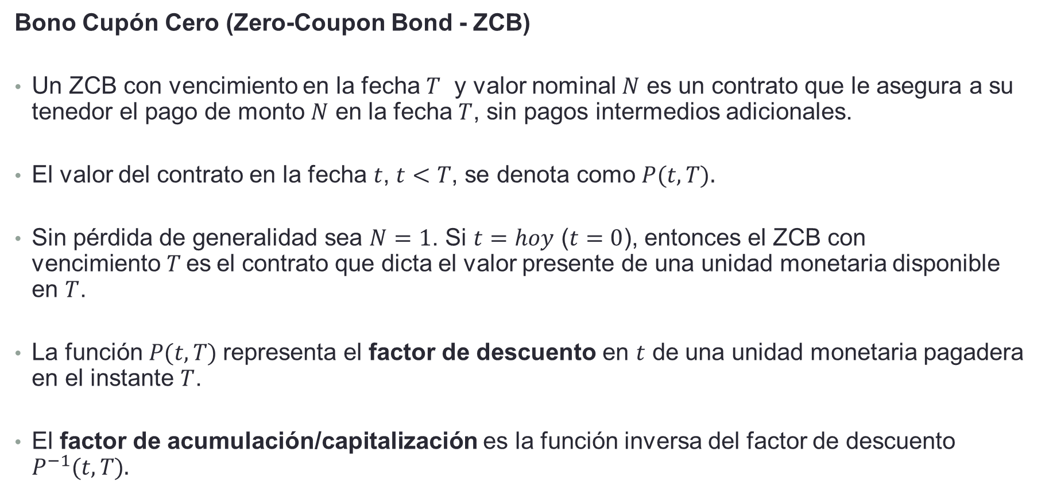
Factor de descuento y acumulación (Depósitos)
Bono Cupón Cero (Zero-Coupon Bond - ZCB)
Un ZCB con vencimiento en la fecha $T$ y valor nominal $N$ es un contrato que le asegura a su tenedor el pago de monto $N$ en la fecha $T$, sin pagos intermedios adicionales.
El valor del contrato en la fecha $t$, $t<T$, se denota como $P(t,T).$
Sin pérdida de generalidad sea $N=1$. Si $t=hoy$ ($t=0$), entonces el ZCB con vencimiento$T$es el contrato que dicta el valor presente de una unidad monetaria disponible en $T$.
La función $P(t,T)$representa el factor de descuento en $t$ de una unidad monetaria pagadera en el instante $T$.
El factor de acumulación/capitalización es la función inversa del factor de descuento $P^{−1}(t,T).$

Slide 18
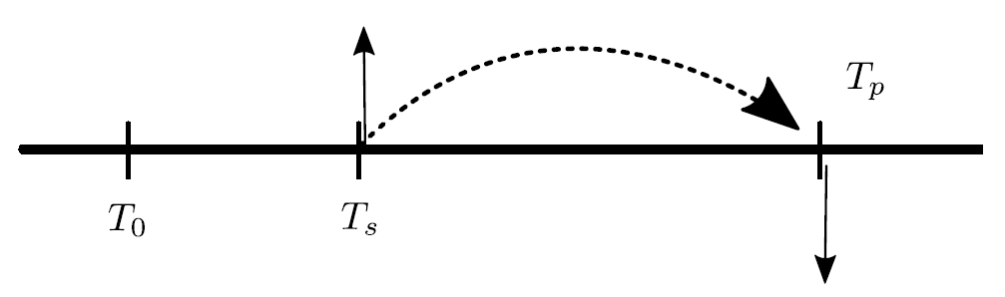
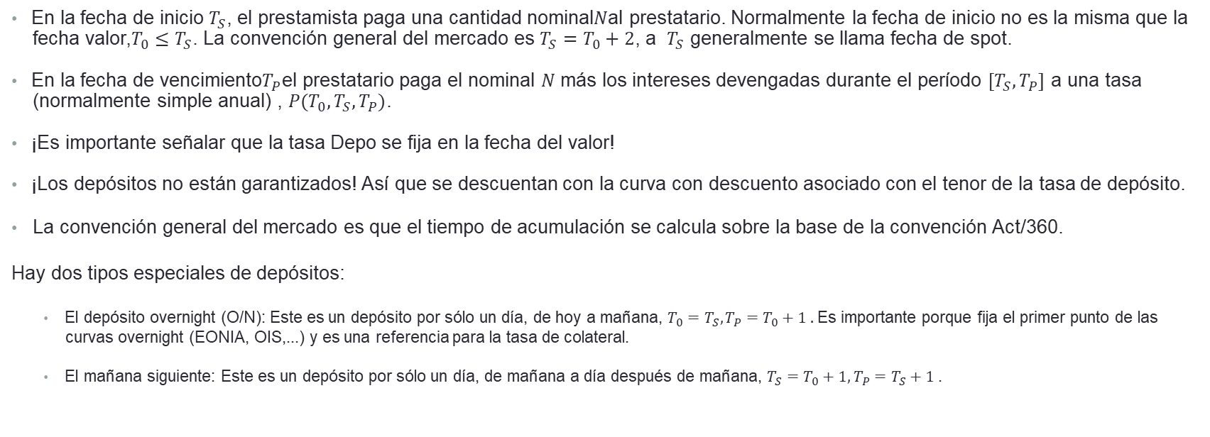
Puntos importantes sobre los Depósitos
En la fecha de inicio $T_{S}$, el prestamista paga una cantidad nominal$N$al prestatario. Normalmente la fecha de inicio no es la misma que la
fecha valor,$T_{0}≤T_{S}$. La convención general del mercado es $T_{S}=T_{0}+2$, a $T_{S}$ generalmente se llama fecha de spot.
En la fecha de vencimiento$T_{P}$el prestatario paga el nominal $N$ más los intereses devengadas durante el período $[T_{S}, T_{P}]$ a una tasa
(normalmente simple anual) , $P(T_{0},T_{S},T_{P})$.
¡Es importante señalar que la tasa Depo se fija en la fecha del valor!
¡Los depósitos no están garantizados! Así que se descuentan con la curva con descuento asociado con el tenor de la tasa de depósito.
La convención general del mercado es que el tiempo de acumulación se calcula sobre la base de la convención Act/360.
Hay dos tipos especiales de depósitos:
El depósito overnight (O/N): Este es un depósito por sólo un día, de hoy a mañana, $T_{0}=T_{S}, T_{P}=T_{0}+1 .$Es importante porque fija el primer punto de las
curvas overnight (EONIA, OIS,...) y es una referencia para la tasa de colateral.
El mañana siguiente: Este es un depósito por sólo un día, de mañana a día después de mañana, $T_{S}=T_{0}+1, T_{P}=T_{S}+1$.

Slide 19
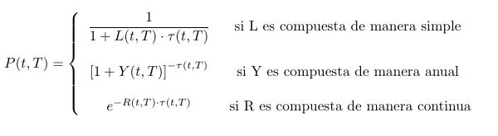
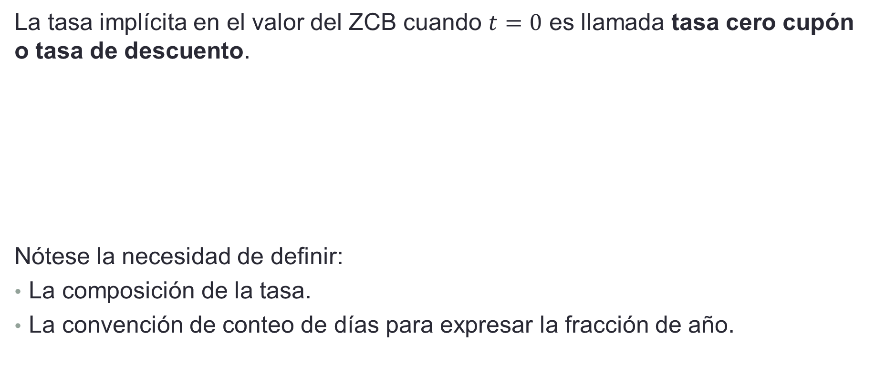
Tasa Cero Cupón
La tasa implícita en el valor del ZCB cuando $t=0$ es llamada tasa cero cupón o tasa de descuento.
Nótese la necesidad de definir:
La composición de la tasa.
La convención de conteo de días para expresar la fracción de año.

Slide 20
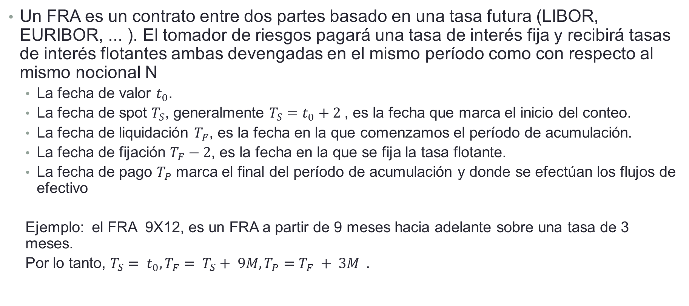
Forward Rate Agreements (FRAs)
Un FRA es un contrato entre dos partes basado en una tasa futura (LIBOR, EURIBOR, ... ). El tomador de riesgos pagará una tasa de interés fija y recibirá tasas de interés flotantes ambas devengadas en el mismo período como con respecto al mismo nocional N
La fecha de valor $t_{0}$. La fecha de spot $T_{S}$, generalmente $T_{S}=t_{0}+2$, es la fecha que marca el inicio del conteo. La fecha de liquidación $T_{F}$, es la fecha en la que comenzamos el período de acumulación. La fecha de fijación $T_{F}−2$, es la fecha en la que se fija la tasa flotante. La fecha de pago $T_{P}$ marca el final del período de acumulación y donde se efectúan los flujos de efectivo
Ejemplo: el FRA 9X12, es un FRA a partir de 9 meses hacia adelante sobre una tasa de 3 meses. Por lo tanto, $T_{S}= t_{0}, T_{F}= T_{S}+ 9M, T_{P}=T_{F} + 3M$.

Slide 21
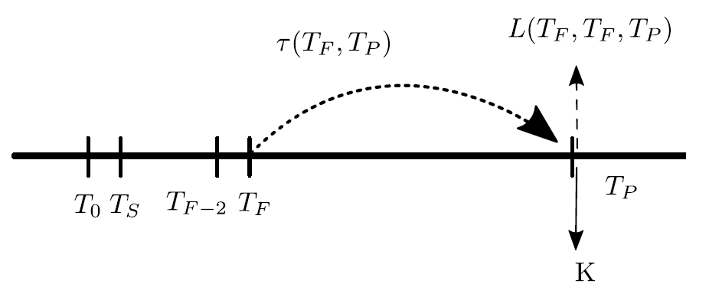
FRA
Así que en la fecha de pago el valor del contrato es igual a:

Slide 22
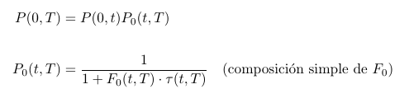
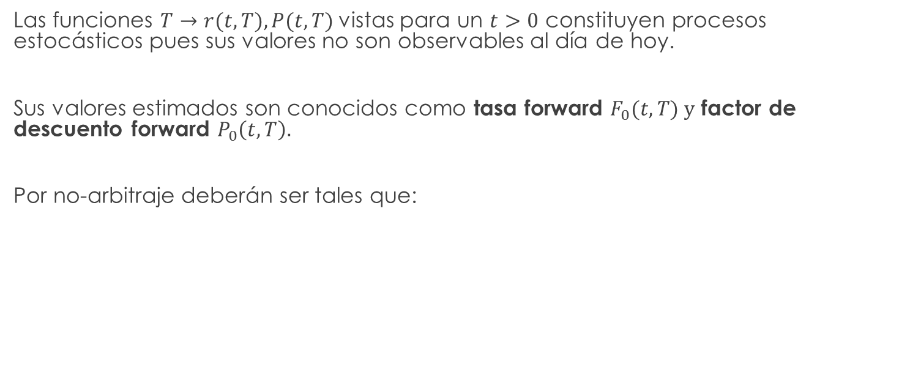
Tasa y Factor de descuento Forward
Las funciones $T→r(t,T),P(t,T)$vistas para un $t>0$ constituyen procesos estocásticos pues sus valores no son observables al día de hoy.
Sus valores estimados son conocidos como tasa forward $F_{0}(t,T) y$ factor de descuento forward $P_{0}\left(t,T\right).$
Por no-arbitraje deberán ser tales que:

Slide 23

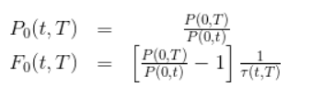
Tasa y Factor de descuento Forward
Existe un resultado que establece lo siguiente (dada una medida de probabilidad conveniente)
Finalmente,

Slide 24
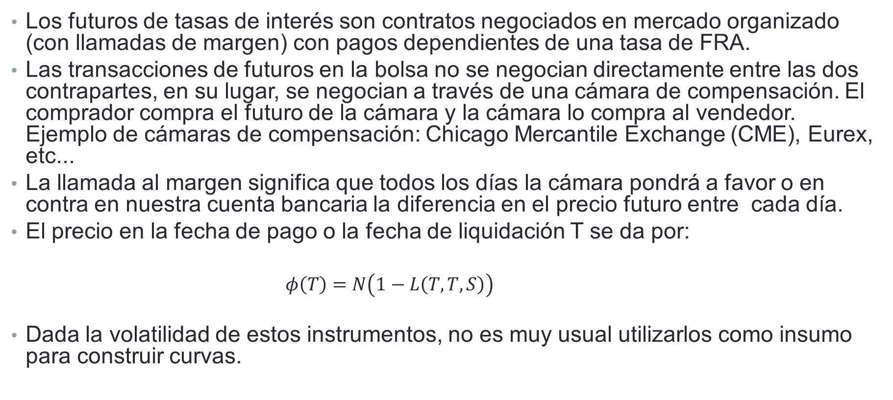
Futuros
Los futuros de tasas de interés son contratos negociados en mercado organizado (con llamadas de margen) con pagos dependientes de una tasa de FRA. Las transacciones de futuros en la bolsa no se negocian directamente entre las dos contrapartes, en su lugar, se negocian a través de una cámara de compensación. El comprador compra el futuro de la cámara y la cámara lo compra al vendedor. Ejemplo de cámaras de compensación: Chicago Mercantile Exchange (CME), Eurex, etc... La llamada al margen significa que todos los días la cámara pondrá a favor o en contra en nuestra cuenta bancaria la diferencia en el precio futuro entre cada día. El precio en la fecha de pago o la fecha de liquidación T se da por:
$$φ\left(T\right)=N\left(1−L\left(T,T,S\right)\right)$$
Dada la volatilidad de estos instrumentos, no es muy usual utilizarlos como insumo para construir curvas.

Slide 25
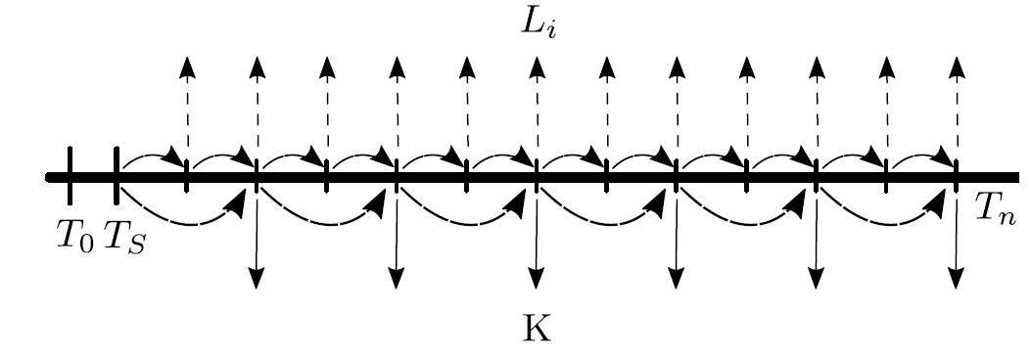

Interest Rate Swaps (IRS)
Los Swaps de Tasas de Interés (IRS) son contratos OTC donde dos contrapartes intercambian una serie de flujos de efectivo en la misma moneda.
Unos flujos se vinculará a una tasa Libor flotante $L(T_{i}, T_{i},T_{i}+1)$(pata flotante) frente a una serie de flujos de efectivo vinculados a una tasa fija $K$ (pata fija).
La pata fija y la pata flotante no tienen que tener la misma programación de fechas de pago $T_{i}^{fx}, T_{j}^{fl}$.

Slide 26
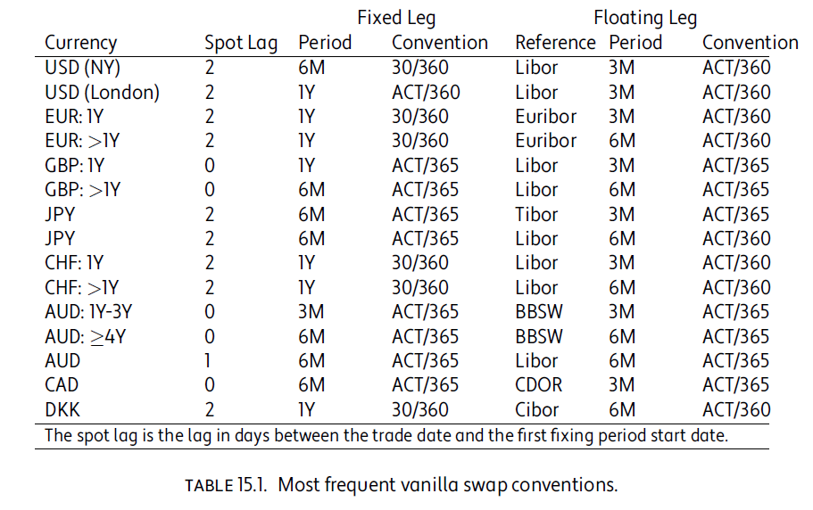
Interest Rate Swap - IRS
Referencia: Interest Rate Instruments and Market Conventions Guide – OpenGamma. Apr2012

Slide 27
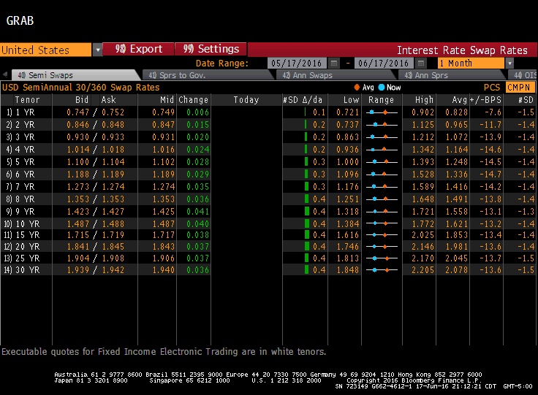
USD IRS Libor3M (semiannual)

Slide 28
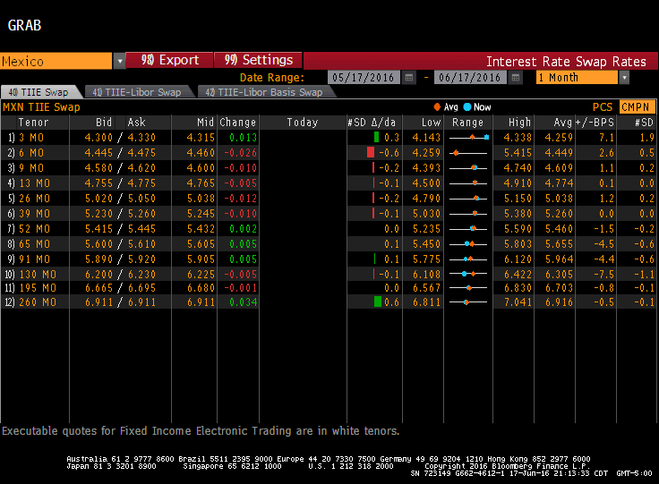
MXN IRS Tiie28D

Slide 29
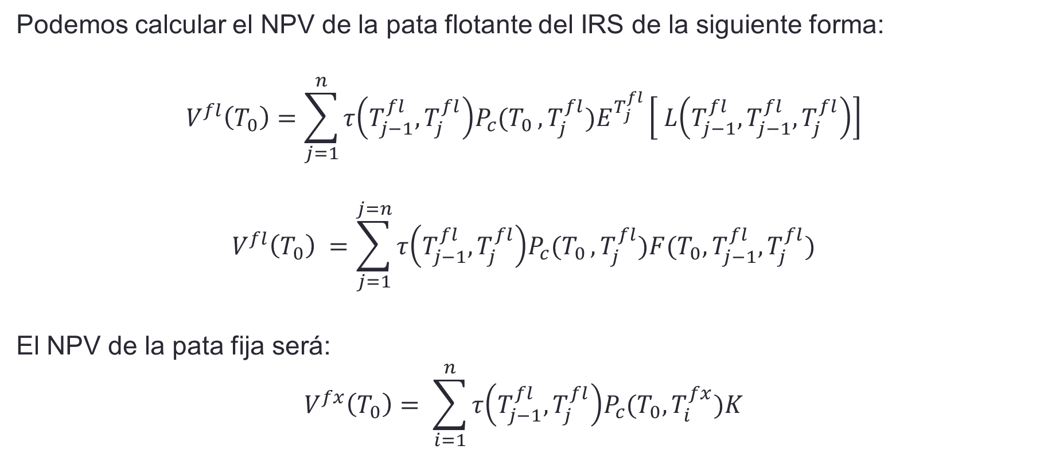
Valoración de un IRS
Podemos calcular el NPV de la pata flotante del IRS de la siguiente forma:
$$V^{fl}\left(T_{0}\right)=\sum_{j=1}^{n}{τ\left(T_{j−1}^{fl},T_{j}^{fl}\right)P_{c}(T_{0}},T_{j}^{fl})E^{T_{j}^{fl}}\left[ L\left(T_{j−1}^{fl},T_{j−1}^{fl},T_{j}^{fl}\right)\right]$$
$$V^{fl}\left(T_{0}\right) =\sum_{j=1}^{j=n}{τ\left(T_{j−1}^{fl},T_{j}^{fl}\right)P_{c}(T_{0}},T_{j}^{fl})F(T_{0},T_{j−1}^{fl},T_{j}^{fl})$$
El NPV de la pata fija será:
$$V^{fx}\left(T_{0}\right)= \sum_{i=1}^{n}{τ\left(T_{j−1}^{fl},T_{j}^{fl}\right)P_{c}(T_{0}, T_{i}^{fx}})K$$

Slide 30
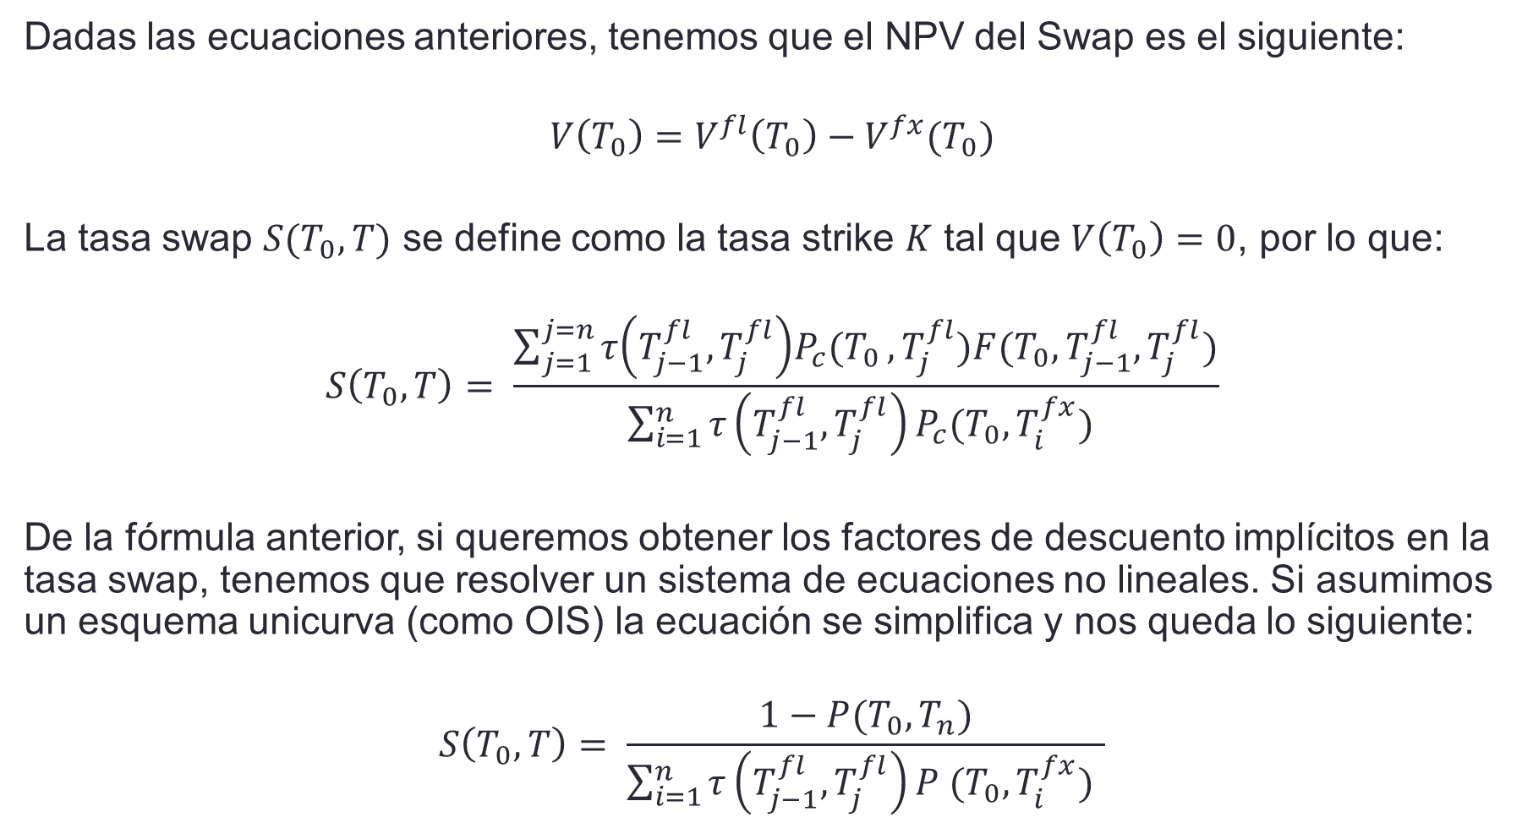
Dadas las ecuaciones anteriores, tenemos que el NPV del Swap es el siguiente:
$$V\left(T_{0}\right)=V^{fl}\left(T_{0}\right)−V^{fx}(T_{0})$$
La tasa swap $S(T_{0},T)$ se define como la tasa strike $K$ tal que $V\left(T_{0}\right)=0$, por lo que:
$$S\left(T_{0}, T\right)= \frac{\sum_{j=1}^{j=n}{τ\left(T_{j−1}^{fl},T_{j}^{fl}\right)P_{c}(T_{0}},T_{j}^{fl})F(T_{0},T_{j−1}^{fl},T_{j}^{fl})}{\sum_{i=1}^{n}{τ\left(T_{j−1}^{fl},T_{j}^{fl}\right)P_{c}(T_{0}, T_{i}^{fx}}) }$$
De la fórmula anterior, si queremos obtener los factores de descuento implícitos en la tasa swap, tenemos que resolver un sistema de ecuaciones no lineales. Si asumimos un esquema unicurva (como OIS) la ecuación se simplifica y nos queda lo siguiente:
$$S\left(T_{0}, T\right)= \frac{1−P(T_{0},T_{n})}{\sum_{i=1}^{n}{τ\left(T_{j−1}^{fl},T_{j}^{fl}\right)P (T_{0}, T_{i}^{fx}}) }$$

